Slide 1

ОГБПОУ «ТОМСКИЙ ЭКОНОМИКО-ПРОМЫШЛЕННЫЙ КОЛЛЕДЖ»
ПРОЕКТИРОВАНИЕ И РАЗРАБОТКА
СЕРВИСА ИГРОВЫХ СОХРАНЕНИЙ «PlaySaveBack»
ДИПЛОМНЫЙ ПРОЕКТ
СПЕЦИАЛЬНОСТЬ 09.02.07 ИНФОРМАЦИОННЫЕ СИСТЕМЫ И ПРОГРАММИРОВАНИЕ
Выполнил:
Студент группы 1912с:
Заикин В.А
Проверил:
Руководитель ДП
Уляхин В.А

Slide 2

ВВЕДЕНИЕ
Многие игры не предоставляет удобных средств для резервного копирования, версионности.
Разработанная система решает эту проблему, предоставляю удобный инструмент для хранений, управления и синхронизации игровых сохранений.
Пользователи смогу загружать и восстанавливать сохранений, а также делиться с другими игроками.

Slide 3

ЦЕЛЬ
ЗАДАЧИ
Спроектировать и разработать сервис игровых сохранений «PlaySaveBack»
01
Спроектировать и реализовать базу данных для сервиса с использованием СУБД SQLite
02
Разработать API сервиса на основе фреймворка Laravel 12
03
Создать десктопное приложение для клиента с использованием платформы WinUI 3
04
Разработать сценарии ручного тестирования десктопного приложения и провести тестирование вручную.
05
Реализовать автоматизированные тесты и выполнить тестирование функциональности сервиса и приложения.
06
Подготовить руководство пользователя для работы с десктопным приложением.

Slide 4








ТЕХНОЛОГИЧЕСКИЙ СТЕК
Notes:
Для разработки было использовано:
Для серверной части: Laravel — PHP веб-фреймворк c архитектурной модели MVC (модель-представление-контроллер).
MySql - реляционная система управления базами данных
PHP — Cи-подобный скриптовый язык общего назначения.

Slide 5
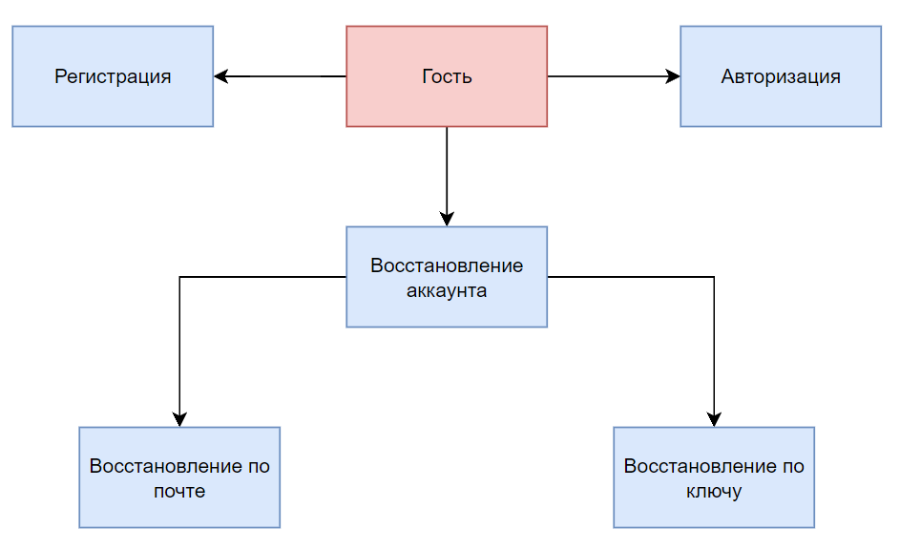
ФУНКЦИОНАЛ ГОСТЯ
Notes:
СЕРВИС СИНХРОНИЗАЦИИ КАРТИНОК «PICSYNC» сам по себе самобытен и мог бы обойтись без административной части, но раз уж есть функция делиться альбомами и картинками, то такой материал необходимо модерировать, в следствие чего был разработан следующий функционал администратора, включающий в себя настройку параметров сервера, работу с жалобами, а также выдачей предупреждений, удаление контента.

Slide 6
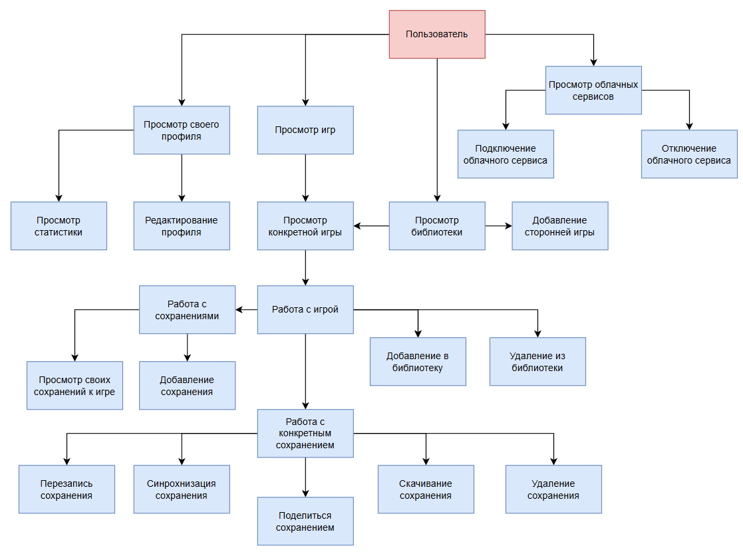
ФУНКЦИОНАЛ ПОЛЬЗОВАТЕЛЯ
Notes:
СЕРВИС СИНХРОНИЗАЦИИ КАРТИНОК «PICSYNC» сам по себе самобытен и мог бы обойтись без административной части, но раз уж есть функция делиться альбомами и картинками, то такой материал необходимо модерировать, в следствие чего был разработан следующий функционал администратора, включающий в себя настройку параметров сервера, работу с жалобами, а также выдачей предупреждений, удаление контента.

Slide 7
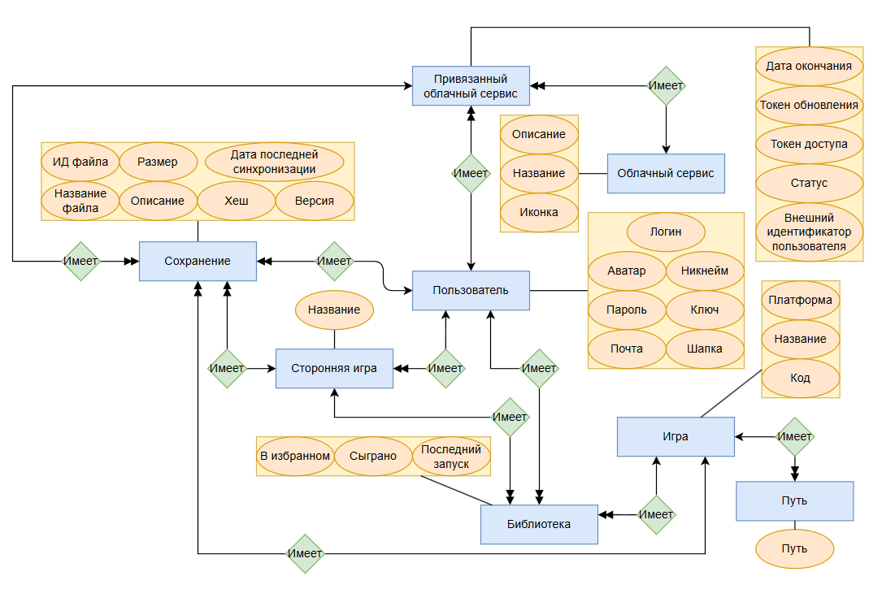
ПРОЕКТИРОВАНИЕ БД
Notes:
На слайде представлена концептуальная модель БД.
Для администрирования контента в БД были добавлены следующие сущности и атрибуты: у пользователя такие поля как – состояние бана, количество жалоб а также так же сущности жалоба, тип жалобы, предупреждения

Slide 8
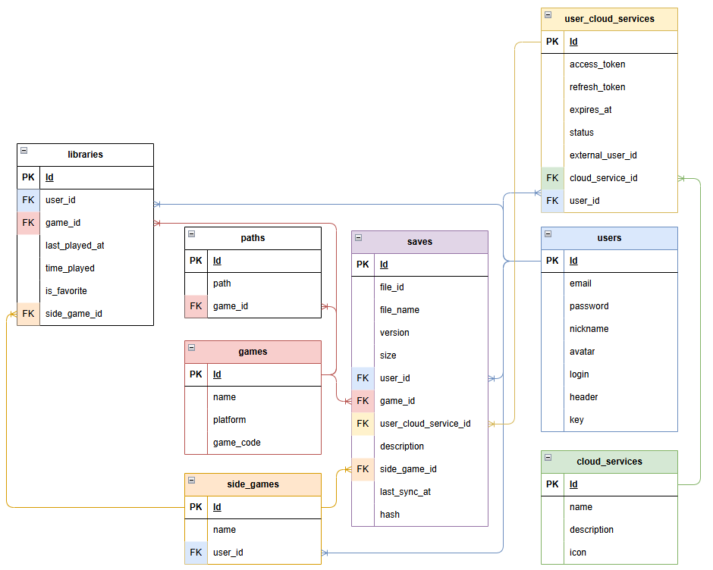
ПРОЕКТИРОВАНИЕ БД
Notes:
Это логическая модель и она приведена в третью нормальную форму

Slide 9
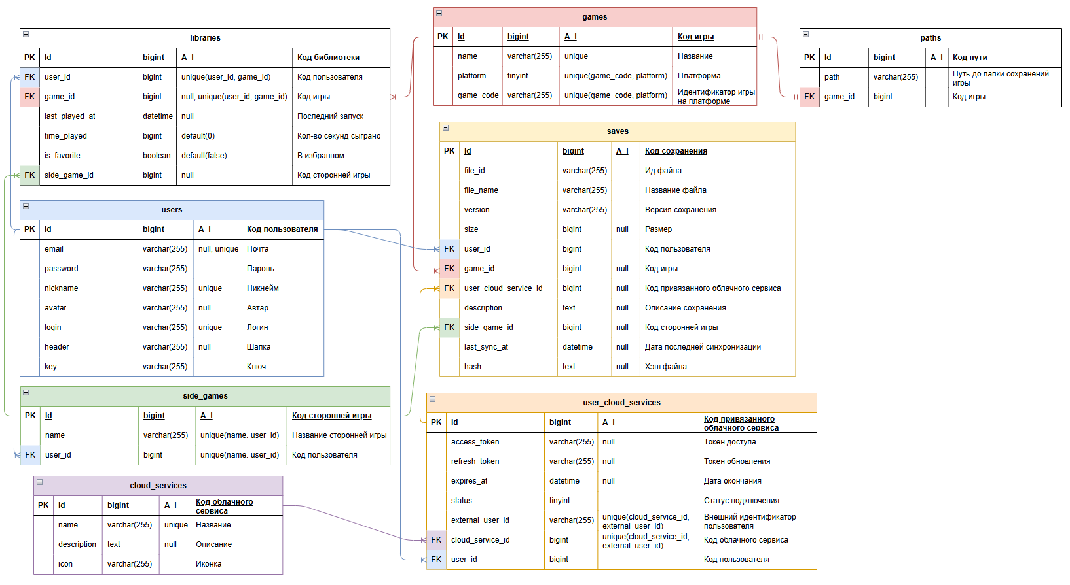
ПРОЕКТИРОВАНИЕ БД
Notes:
Это логическая модель и она приведена в третью нормальную форму

Slide 10
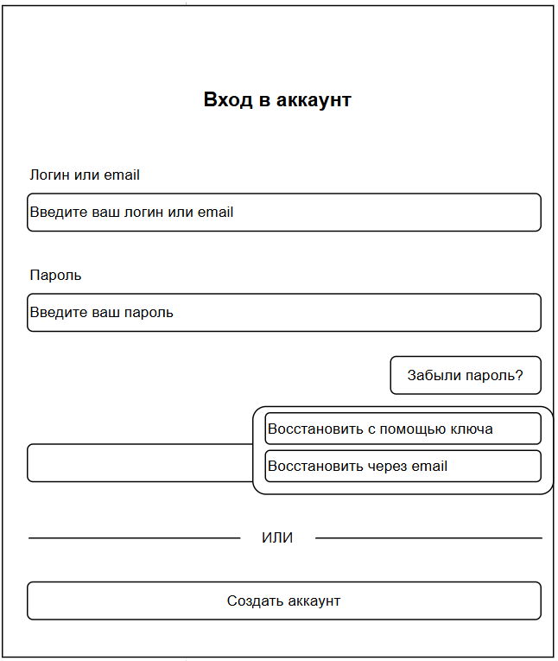
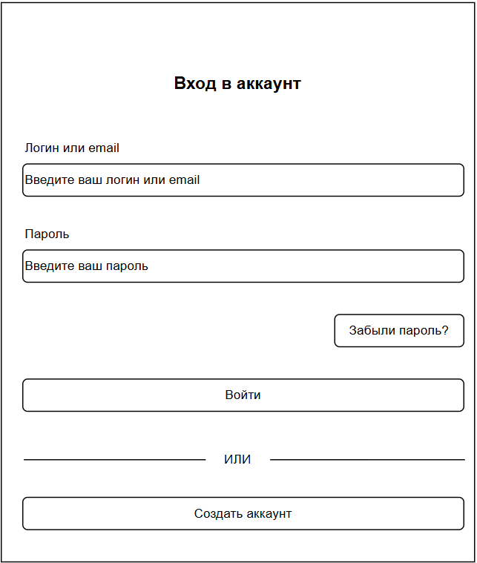
МАКЕТЫ
Окно входа
Выбор восстановления пароля
Notes:
Проанализировав функционал были разработаны следующие макеты

Slide 11
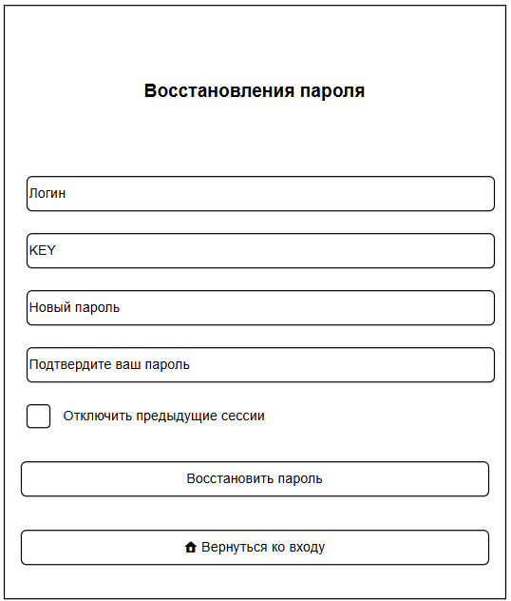
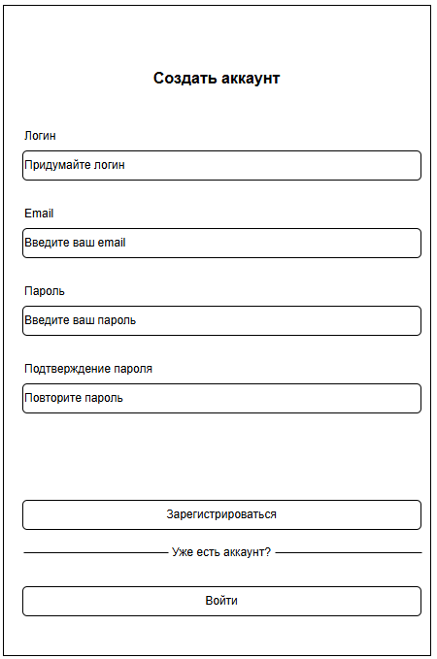
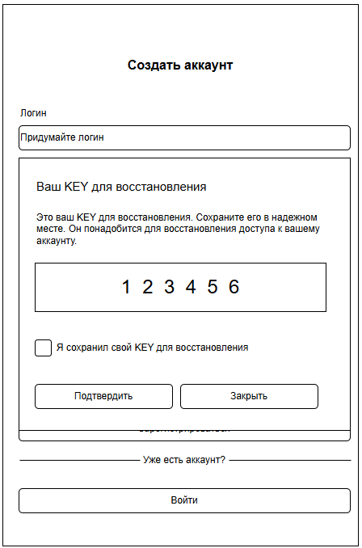
МАКЕТЫ
Восстановление пароля по ключу
Окно регистрации
Подтверждение KEY
Notes:
Главная страница
Информация об использованном пространстве и кнопка обновления жалоб.
Список нерассмотренных жалоб, отсортированных по альбомам.
Возможность просматривать жалобы внутри альбома.
Функция подгрузки дополнительных альбомов.
Просмотр жалоб
Подробная информация об альбоме и его владельце.
Список изображений, отсортированных по количеству жалоб.
Возможность предпросмотра изображений с функцией масштабирования.
Кнопки для создания предупреждения или блокировки пользователя.

Slide 12
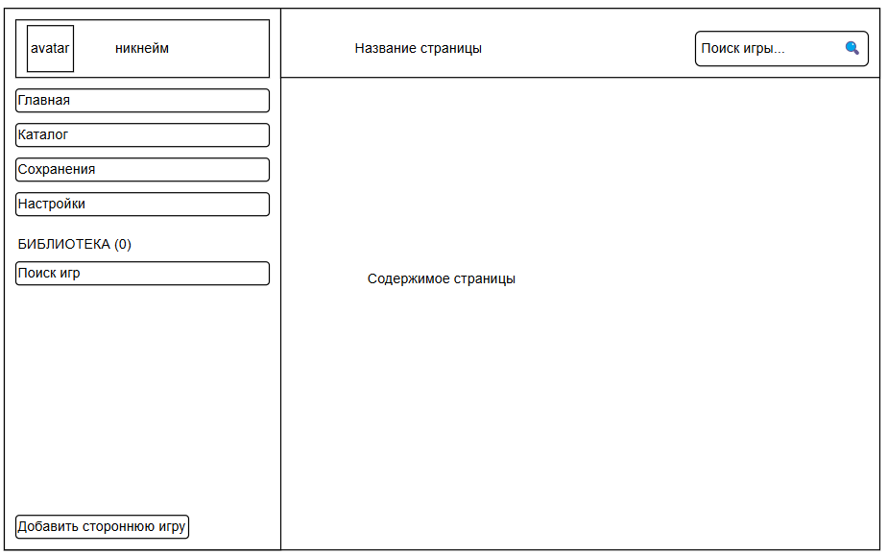
МАКЕТЫ
Главное окно приложения
Notes:
Настройки
Данные о доступном и использованном пространстве сервера.
Управление параметрами блокировки загрузок при превышении лимита.
Настройка допустимых форматов и размеров изображений.
Функция сохранения изменений.
Профиль администратора
Редактирование никнейма, логина и пароля.
Возможность выхода из аккаунта с возвратом к выбору сервера.

Slide 13
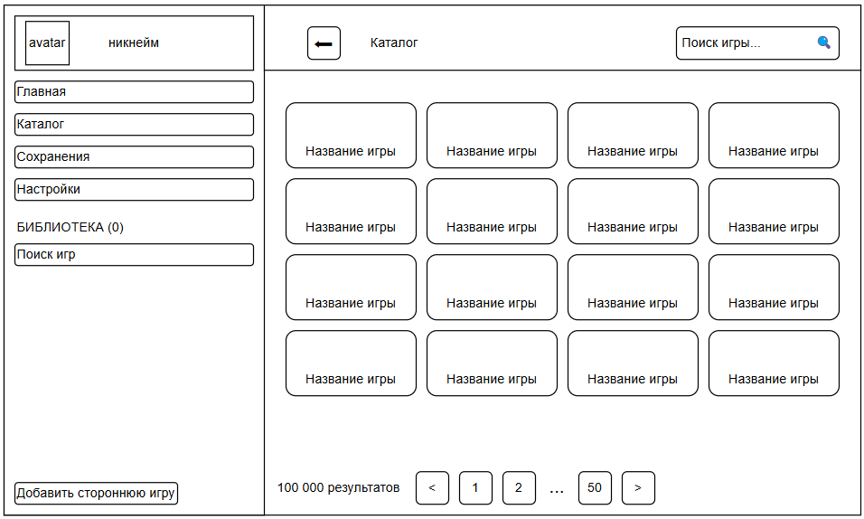
МАКЕТЫ
Страница каталога
Notes:
Настройки
Данные о доступном и использованном пространстве сервера.
Управление параметрами блокировки загрузок при превышении лимита.
Настройка допустимых форматов и размеров изображений.
Функция сохранения изменений.
Профиль администратора
Редактирование никнейма, логина и пароля.
Возможность выхода из аккаунта с возвратом к выбору сервера.

Slide 14
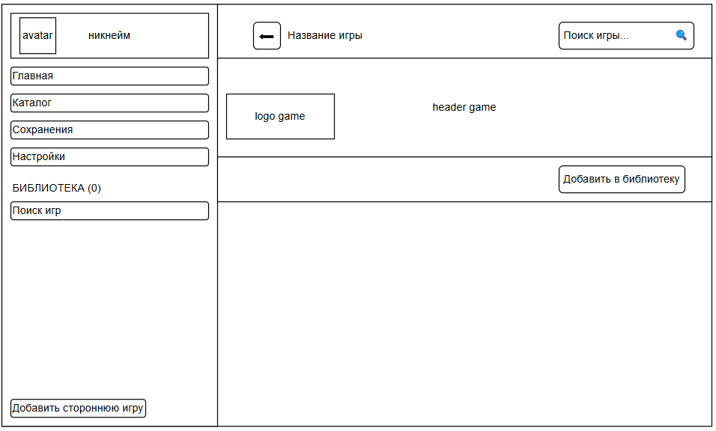
МАКЕТЫ
Страница игры
Notes:
Настройки
Данные о доступном и использованном пространстве сервера.
Управление параметрами блокировки загрузок при превышении лимита.
Настройка допустимых форматов и размеров изображений.
Функция сохранения изменений.
Профиль администратора
Редактирование никнейма, логина и пароля.
Возможность выхода из аккаунта с возвратом к выбору сервера.

Slide 15
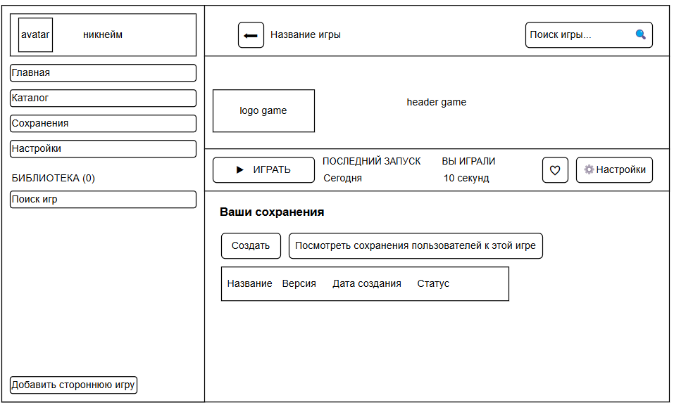
МАКЕТЫ
Страница игры после добавления в библиотеку
Notes:
Настройки
Данные о доступном и использованном пространстве сервера.
Управление параметрами блокировки загрузок при превышении лимита.
Настройка допустимых форматов и размеров изображений.
Функция сохранения изменений.
Профиль администратора
Редактирование никнейма, логина и пароля.
Возможность выхода из аккаунта с возвратом к выбору сервера.

Slide 16
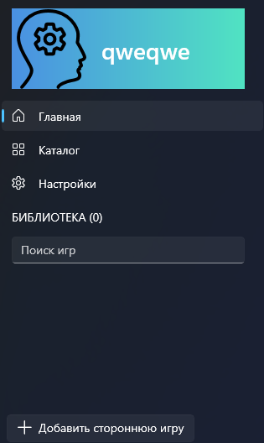
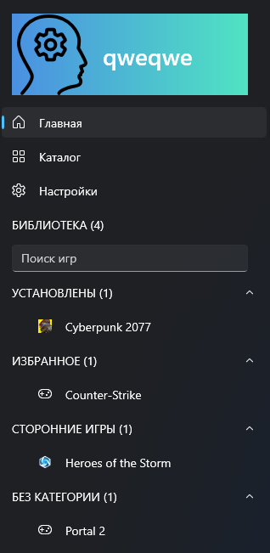
ИТОГОВЫЙ ИНТЕРФЕЙС

Slide 17
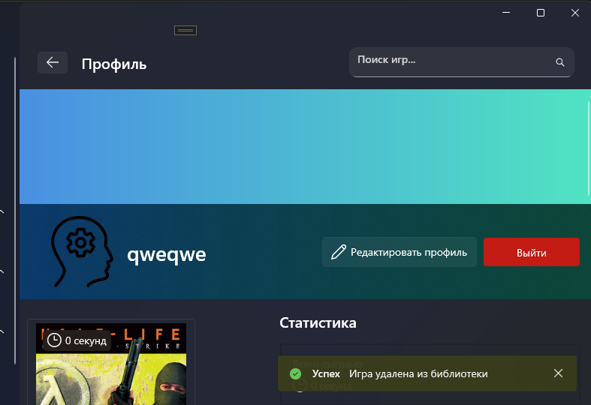
ИТОГОВЫЙ ИНТЕРФЕЙС

Slide 18
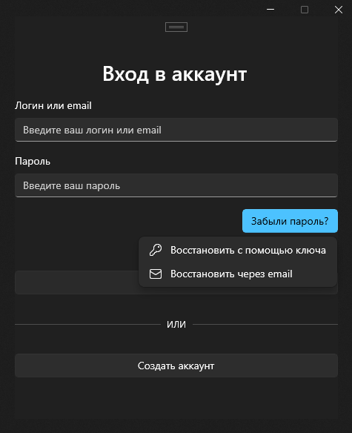
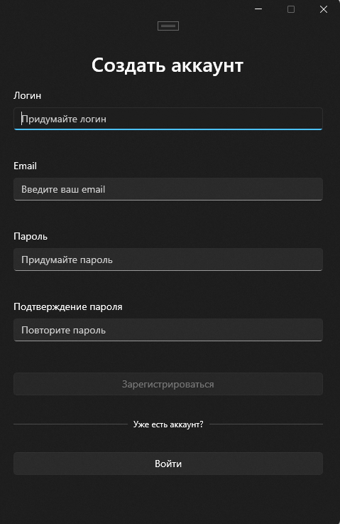
ИТОГОВЫЙ ИНТЕРФЕЙС

Slide 19
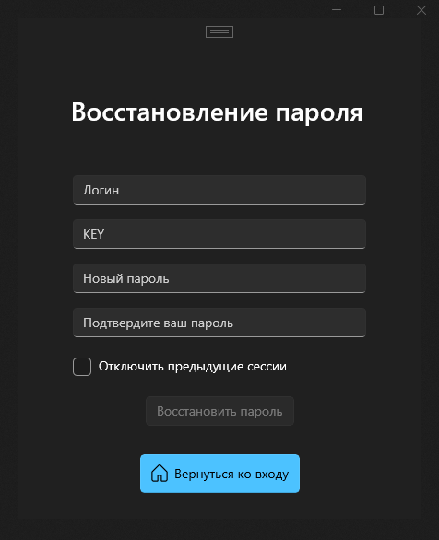
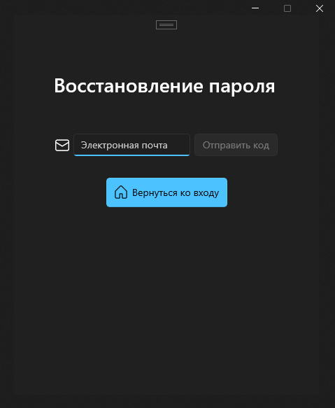
ИТОГОВЫЙ ИНТЕРФЕЙС

Slide 20
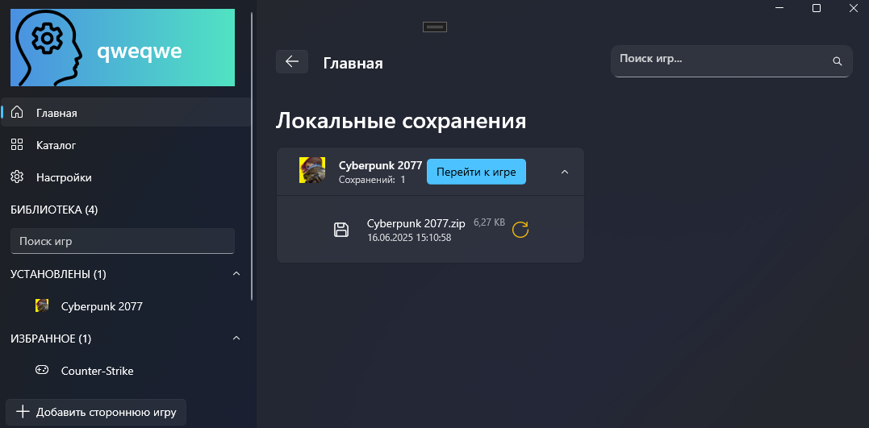
ИТОГОВЫЙ ИНТЕРФЕЙС

Slide 21
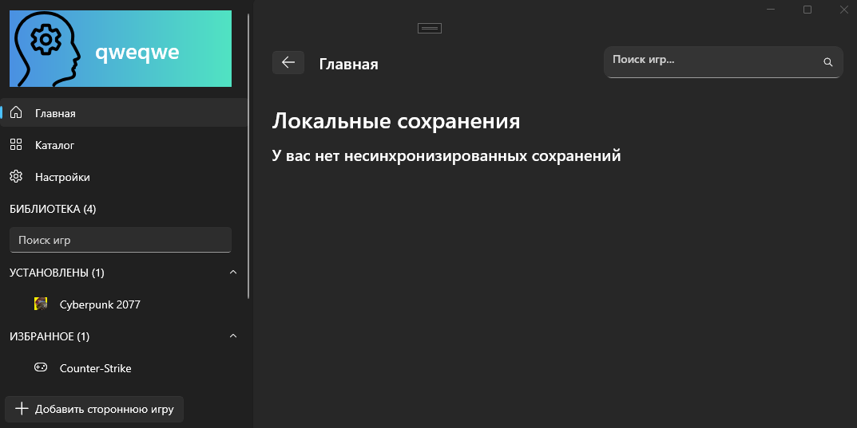
ИТОГОВЫЙ ИНТЕРФЕЙС

Slide 22
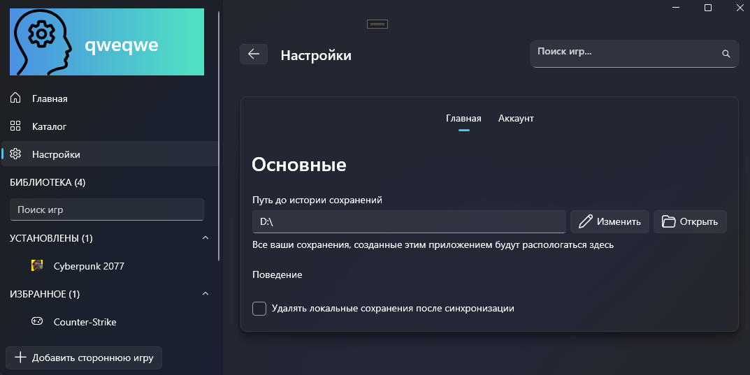
ИТОГОВЫЙ ИНТЕРФЕЙС

Slide 23
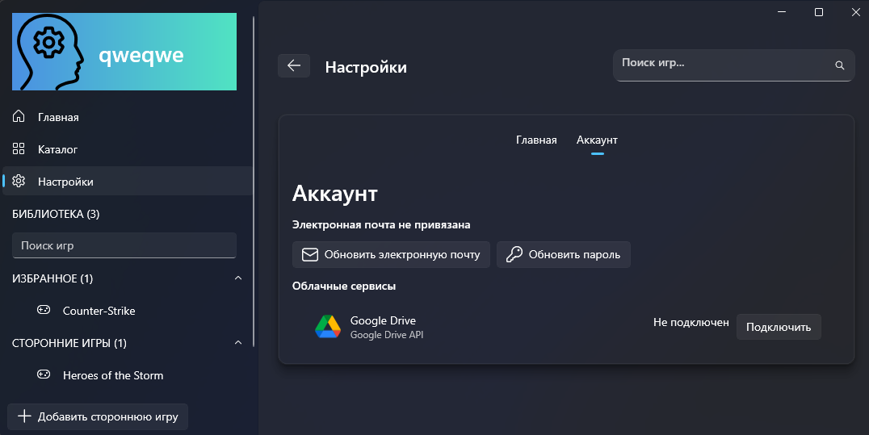
ИТОГОВЫЙ ИНТЕРФЕЙС

Slide 24
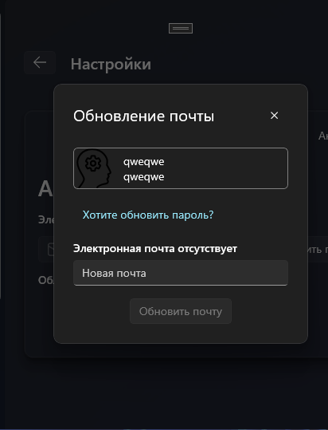
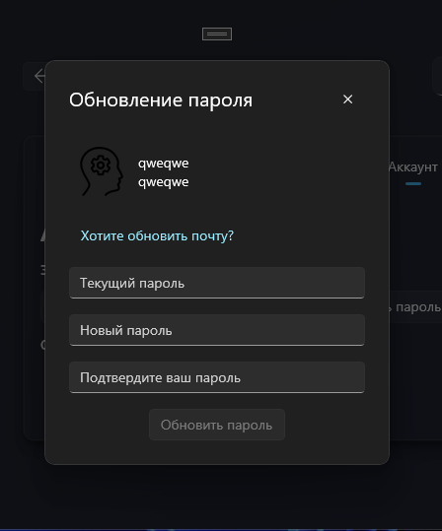
ИТОГОВЫЙ ИНТЕРФЕЙС

Slide 25
ИТОГОВЫЙ ИНТЕРФЕЙС

Slide 26
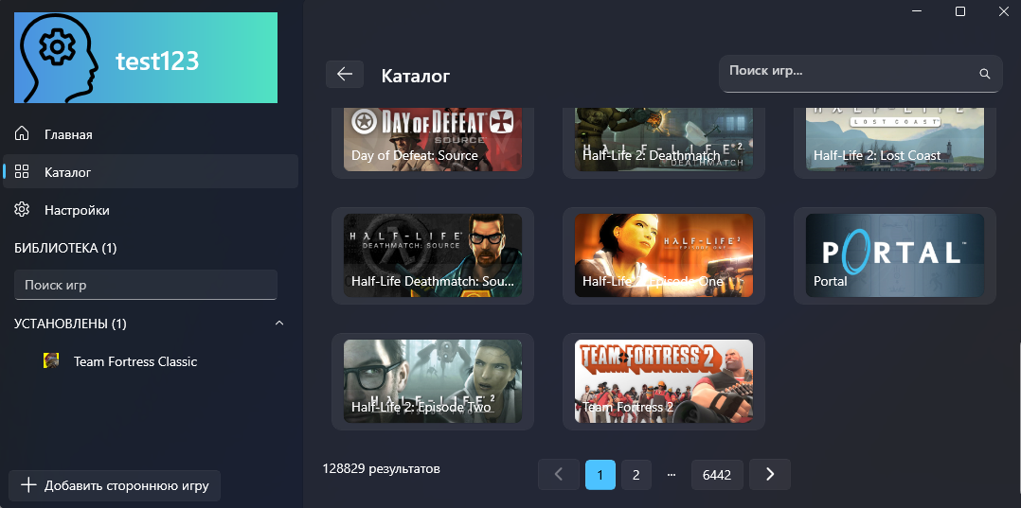
ИТОГОВЫЙ ИНТЕРФЕЙС

Slide 27
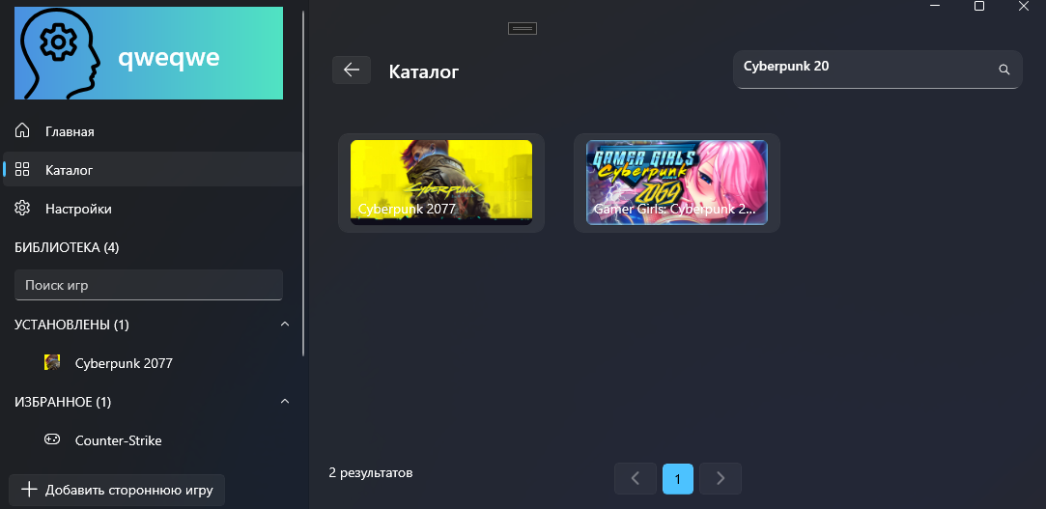
ИТОГОВЫЙ ИНТЕРФЕЙС

Slide 28
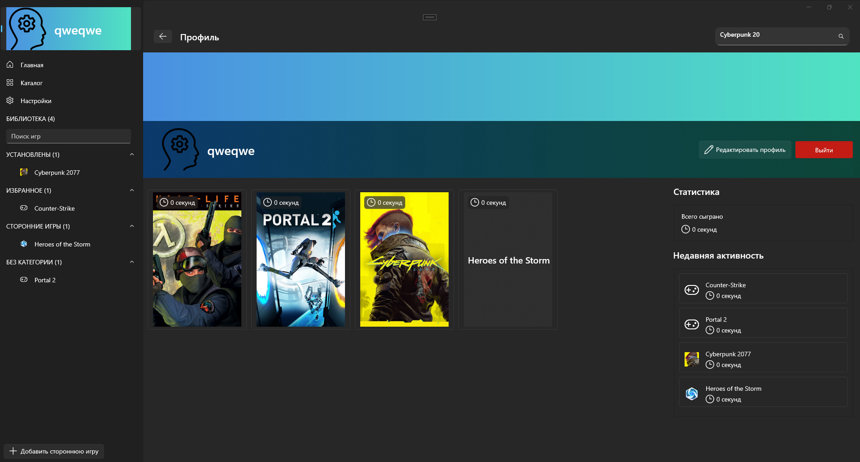
ИТОГОВЫЙ ИНТЕРФЕЙС

Slide 29
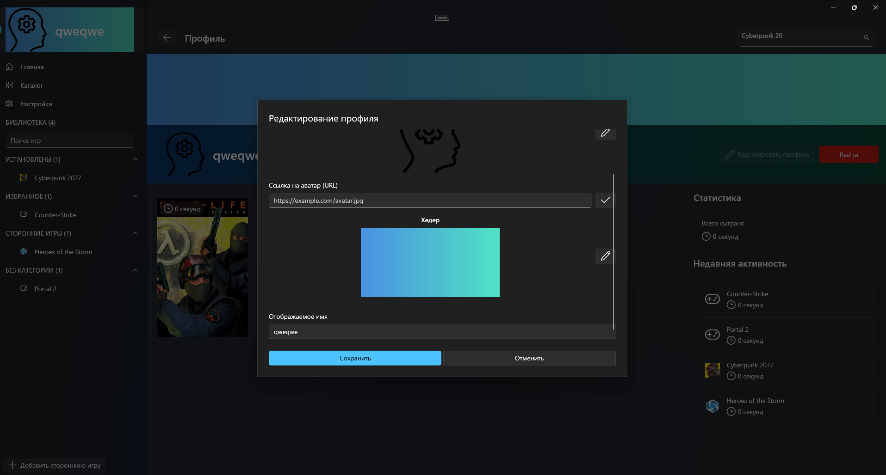
ИТОГОВЫЙ ИНТЕРФЕЙС

Slide 30
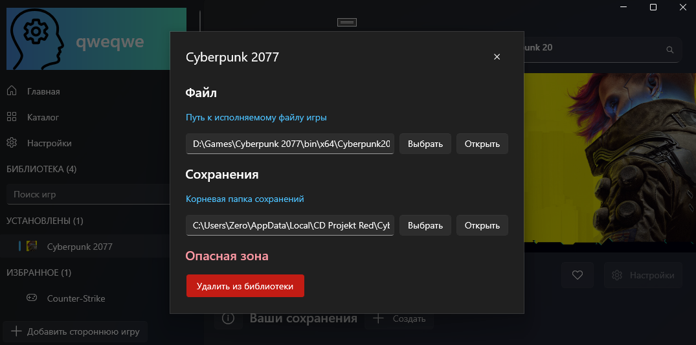
ИТОГОВЫЙ ИНТЕРФЕЙС

Slide 31
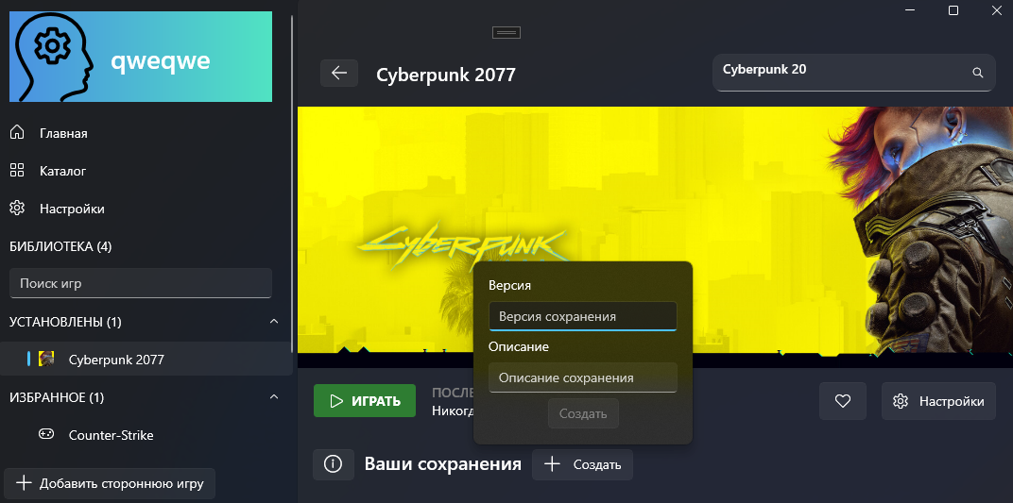
ИТОГОВЫЙ ИНТЕРФЕЙС

Slide 32
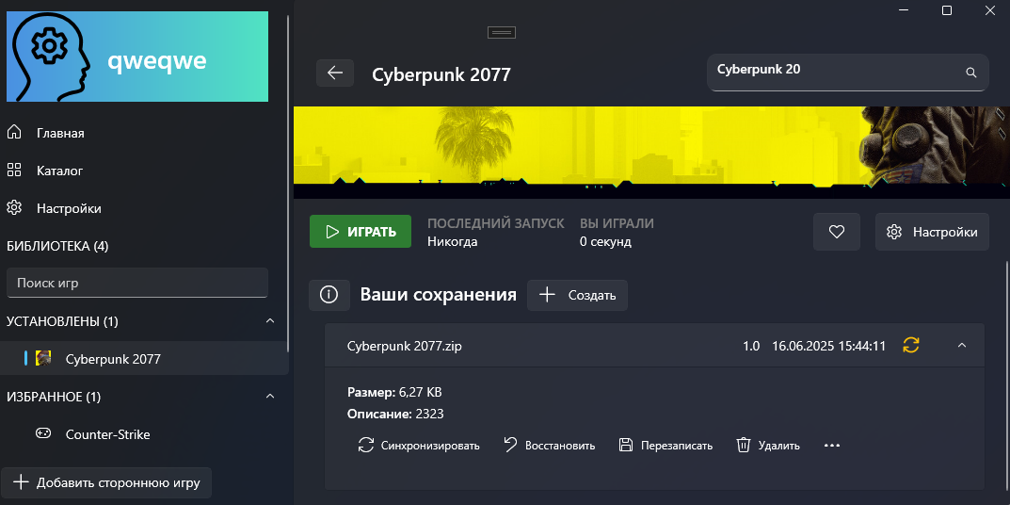
ИТОГОВЫЙ ИНТЕРФЕЙС

Slide 33
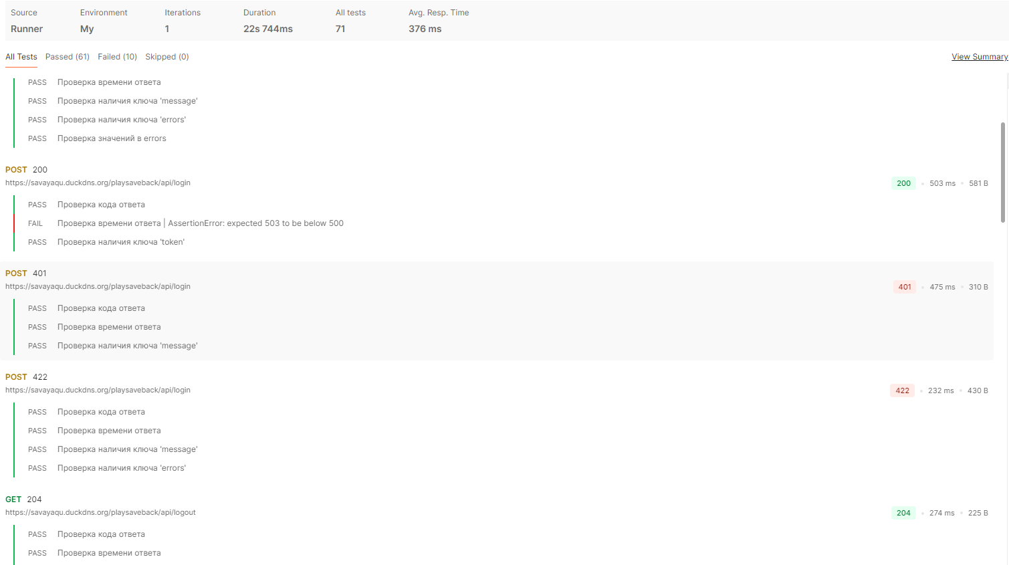
ТЕСТИРОВАНИЕ
Notes:
Были разработаны автотесты для апи для проверки всех методов, результат можете видеть на слайде, не все тесты прошли успешны Также в ручном режиме было протестировано мобильное приложение, в ходе которого были найдены некоторые баги, которые в скором времени были успешно устранены.

Slide 34
Заключение
Спроектировать и разработать сервис игровых сохранений «PlaySaveBack»
01
Спроектировать и реализовать базу данных для сервиса с использованием СУБД SQLite
02
Разработать API сервиса на основе фреймворка Laravel 12
03
Создать десктопное приложение для клиента с использованием платформы WinUI 3
04
Разработать сценарии ручного тестирования десктопного приложения и провести тестирование вручную.
05
Реализовать автоматизированные тесты и выполнить тестирование функциональности сервиса и приложения.
06
Подготовить руководство пользователя для работы с десктопным приложением.
Notes:
В ходе выполнения дипломного проекта был успешно разработан сервис управления игровыми сохранениями «PlaySaveBack», полностью соответствующий поставленной цели.
В рамках работы были решены все поставленные задачи, которые представлены на слайде.
Также хотел бы дополнить, что система демонстрирует потенциал для дальнейшего развития, включая возможную интеграцию с популярными игровыми платформами и различными облачными сервисами.

Slide 35
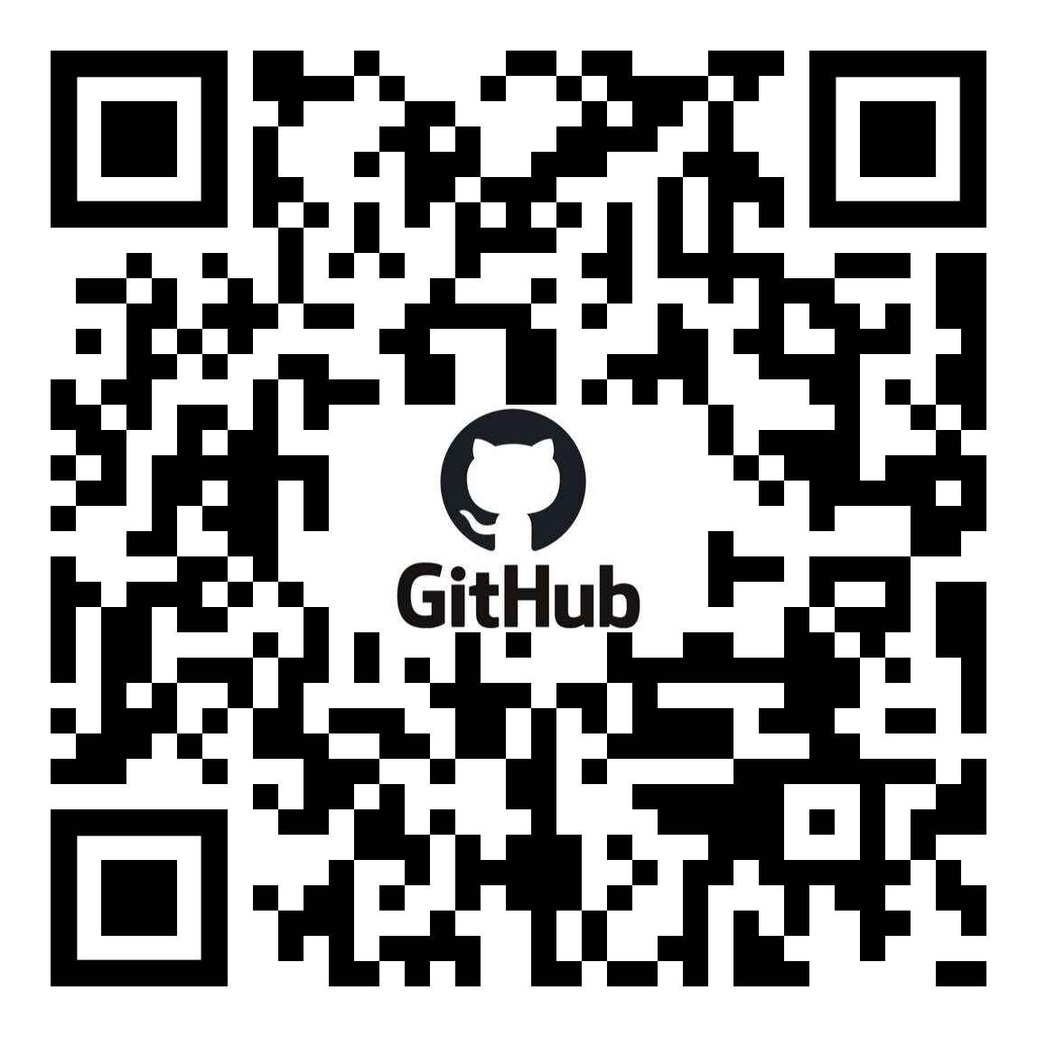
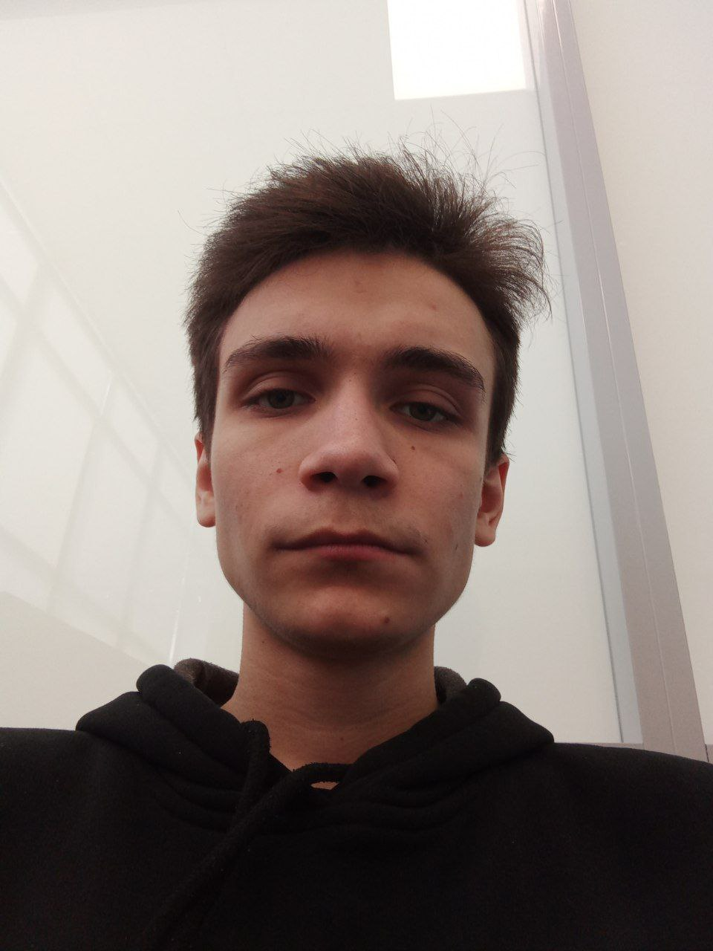


СПАСИБО ЗА ВНИМАНИЕ
Заикин В. А
zcomn@mail.ru
https://vk.com/savayaqu

